Slide 1


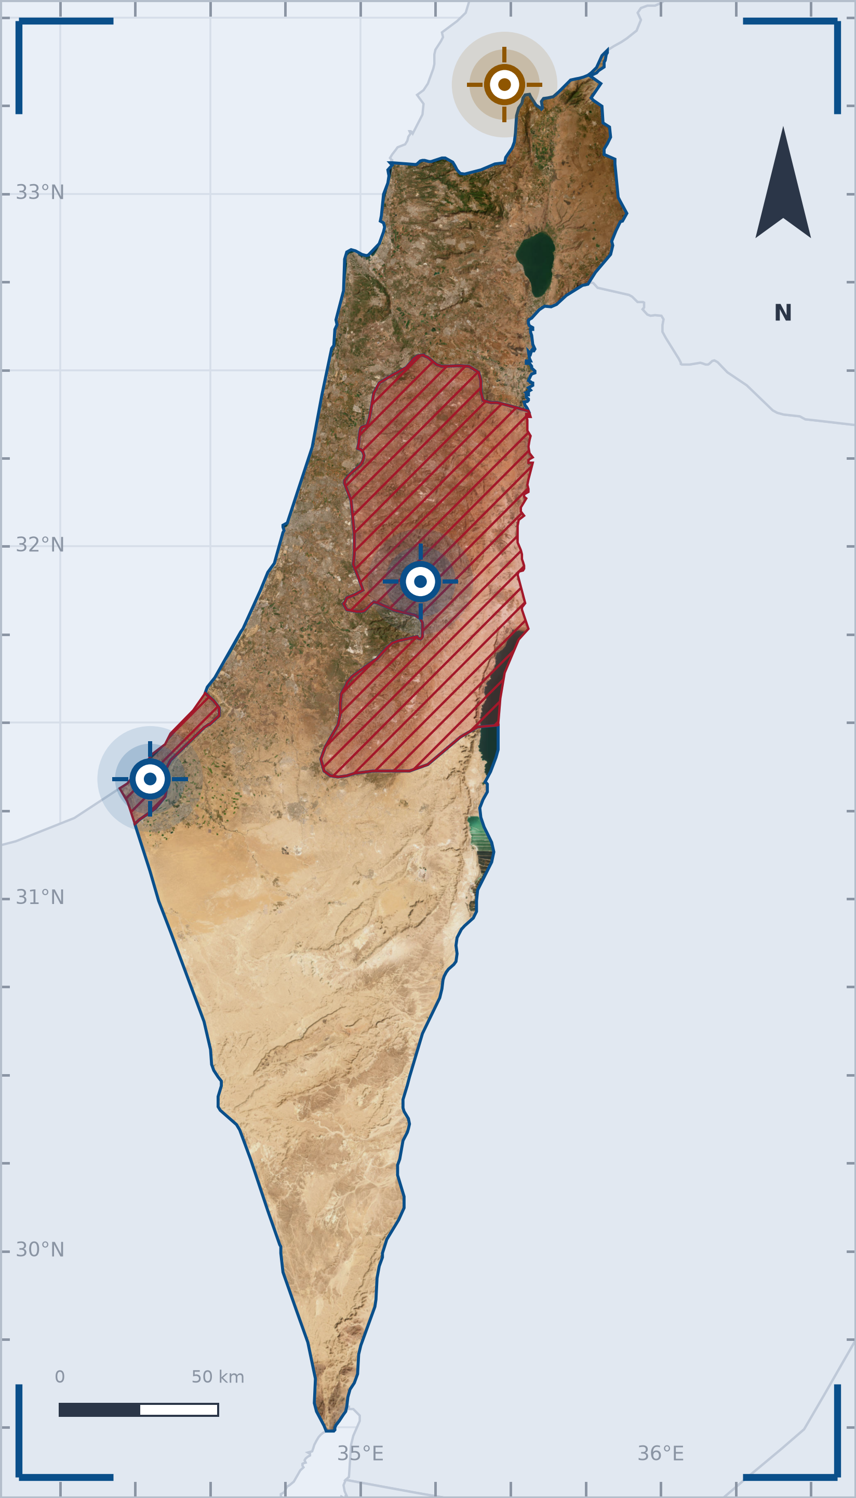








8 באוקטובר 2026 | 21:48
תמונת מצב מבצעית
סוכן אוסינט · ענף מבצעים חמ״ץ
DTG 082148OCT26 · WGS84 / GEOGRAPHIC
מעקב
G A Z A S T R I P
חם
I R A N · I R A Q · Y E M E N
זירת דרום
זירת איראן
פיקוד דרום
פיקוד העורף
הצבא ממשיך בחיסולי מפקדי חמאס ברצועה
■ רצועת עזה
הצבא חיסל בחאן יונס מפקד בחמאס, מחוטפי גופת סמל שקד דהן
הצבא חיסל בעיר עזה מפקד בחמאס שהחזיק בחטופים, בהם אמילי דמארי
נגב: 72 תושבי הנגב והדרום נעצרו השנה בחשד למעורבות בטרור
המורדים בתימן מסלימים בסעודיה, היערכות מול איראן
■ תימן
המורדים המורדים בתימן השביתו בתקיפה את נמל התעופה בריאד, 3 זרים נהרגו
מתפתח
L E B A N O N · S Y R I A
זירת צפון
פיקוד צפון
הצבא פועל במרחב הליטני, תאונה קטלנית
■ לבנון
קצין מחטיבה 7 נהרג בהתהפכות רכב האמר במרחב הליטני בדרום לבנון
שלושה לוחמים נפצעו קל בהתהפכות הרכב, והצבא חוקר את האירוע
מתפתח
I N T E R N A T I O N A L
זירה בינלאומית
פגיעה בשיט מול קטאר וחבלה רוסית באירופה
כלי שיט נפגע מטילים רבים מול חופי קטאר, ויש פצועים
שני אזרחי לטביה פרצו לבסיס של חיל האוויר האמריקני בבריטניה ונעצרו
רוסיה ביצעה פעולות חבלה נגד חברות ביטחוניות בדנמרק
כ-30 נהרגו בתקיפה רוסית על שני אוטובוסים בקרמטורסק שבאוקראינה
מעקב
J U D E A & S A M A R I A
זירת מרכז
פיקוד מרכז
סיכול טרור והיערכות לעונת מסיק הזיתים
ירושלים: תושב בית חנינא הואשם בתכנון פיגועי תופת בהשראת המדינה האסלאמית
■ יהודה ושומרון
שר הביטחון הורה להרחיק פעילי שמאל לקראת מסיק הזיתים
SECTORS 03 · SHEET 1/1 · SCALE BAR 50 KM
Notes:
נבנה אוטומטית בענן (model)

